Slide 1
Федеральное государственное бюджетное образовательное учреждение высшего образования «Красноярский государственный медицинский университет имени профессора В.Ф. Войно-Ясенецкого» Министерства здравоохранения Российской Федерации Фармацевтический колледж Отделение «Фармация»
Дневник
производственной практики
Выполнил: Мальцев М.В.
Студент группы 204-11
Проверил: Тюльпанова М.В.
Красноярск 2019

Slide 2
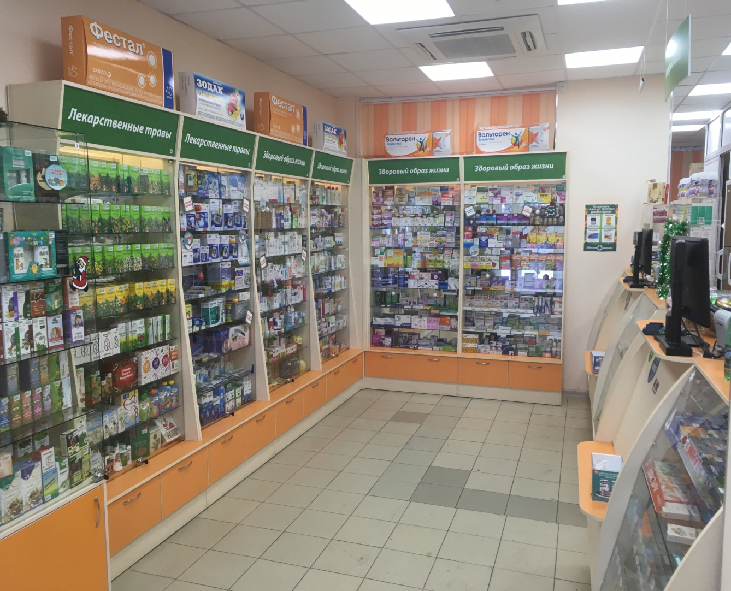
Тема «Знакомство со структурой аптечной организации»

Slide 3
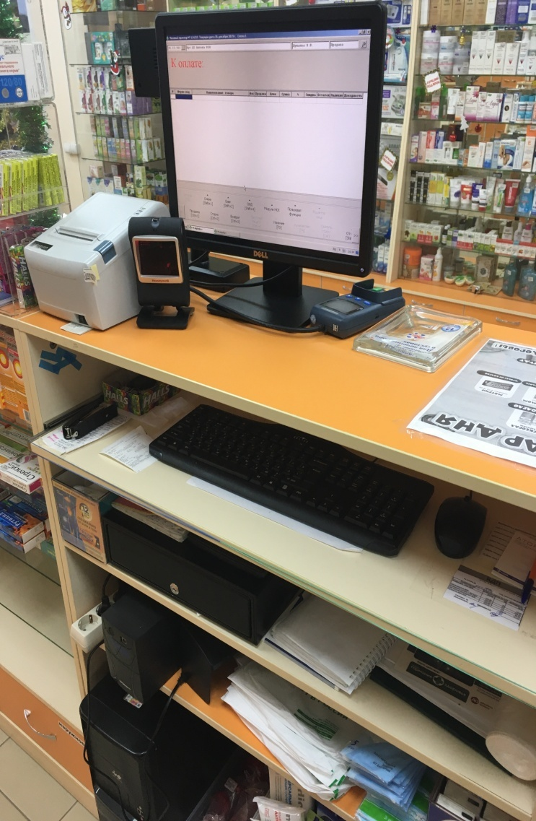
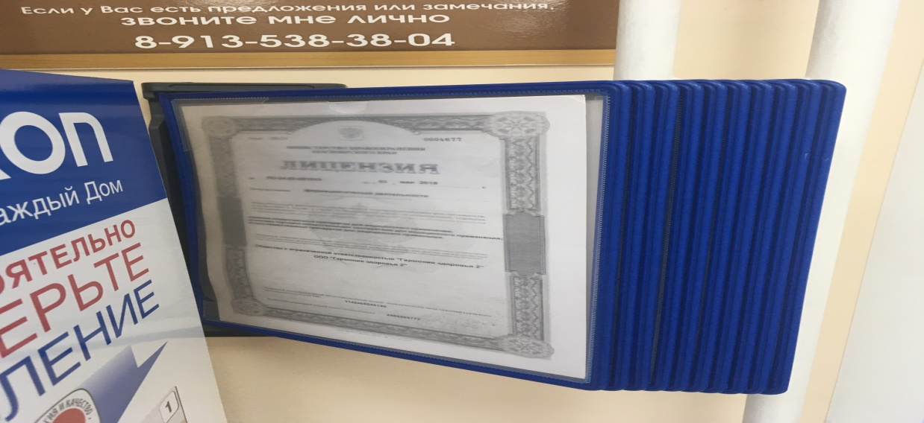
Рабочее место фармацевта и информационный стенд для посетителей

Slide 4
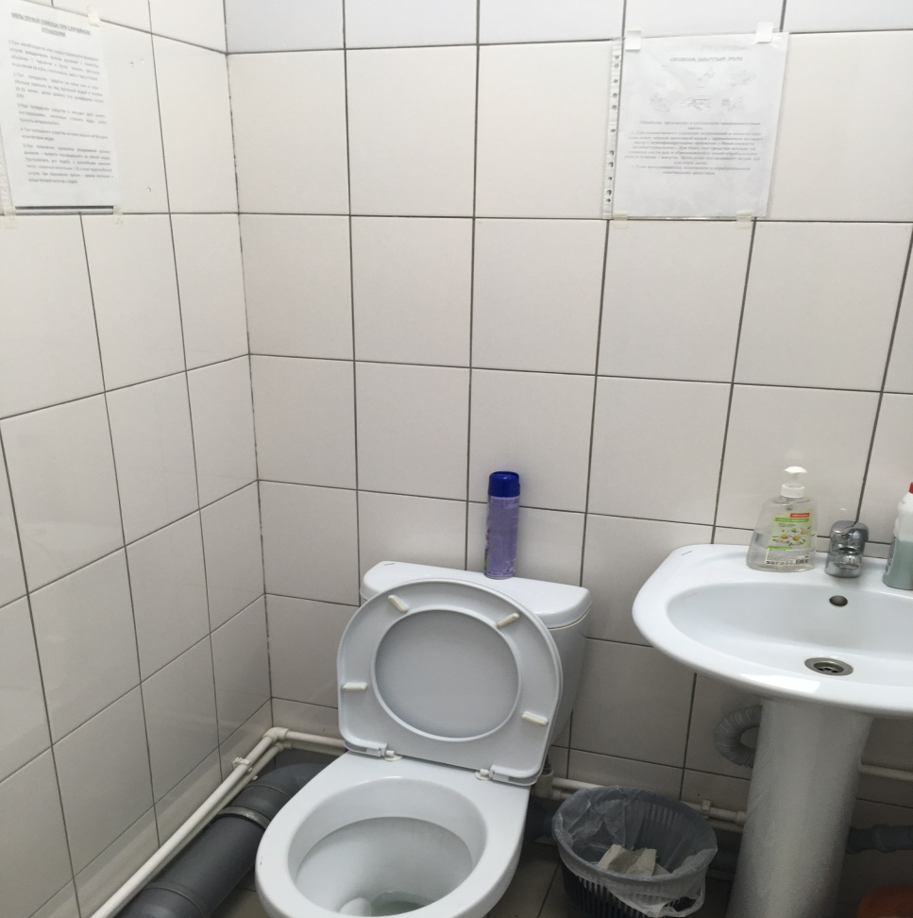
Тема «Санитарный режим в аптечной организации»
Санузел
Уборочный инвентарь

Slide 5
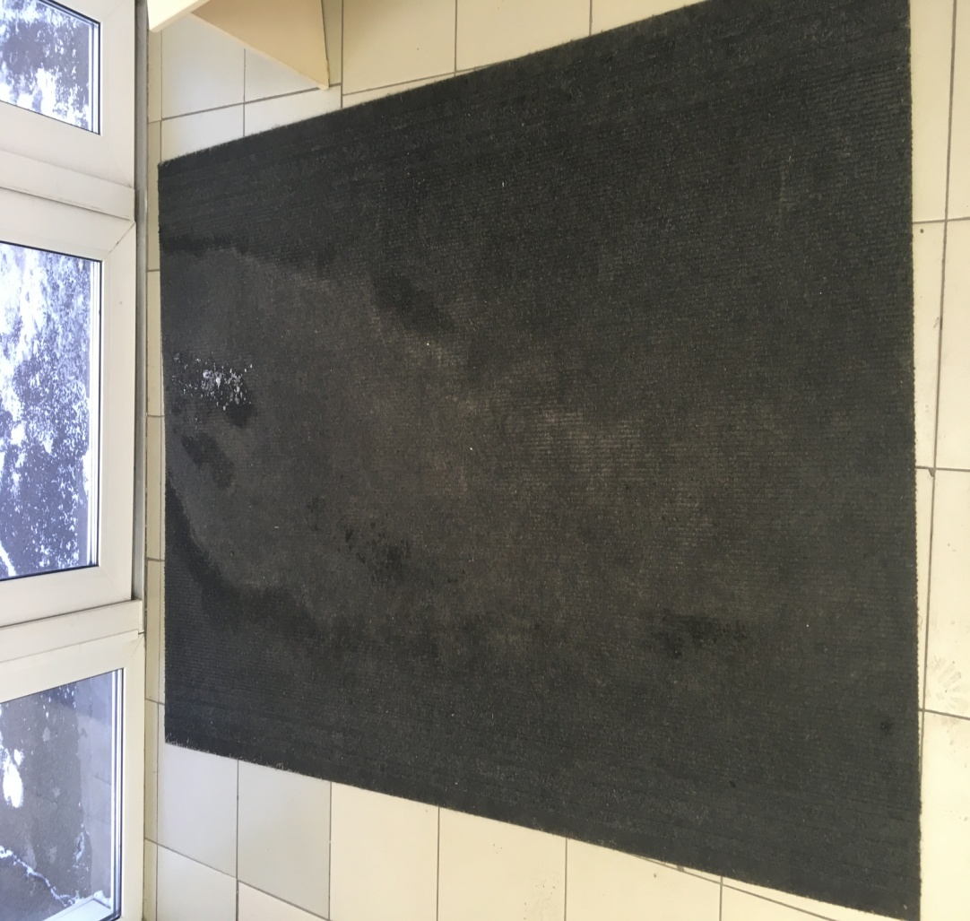
Очищающее от грязи устройство при входе в аптеку
Комната отдыха персонала

Slide 6
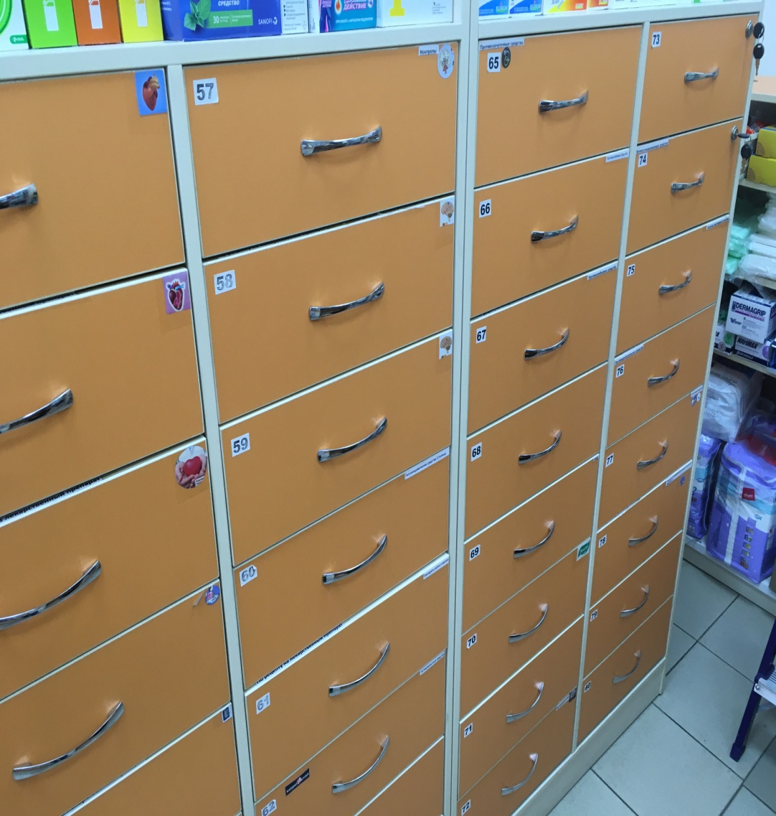
Тема «Организация хранения товаров аптечного ассортимента»

Slide 7
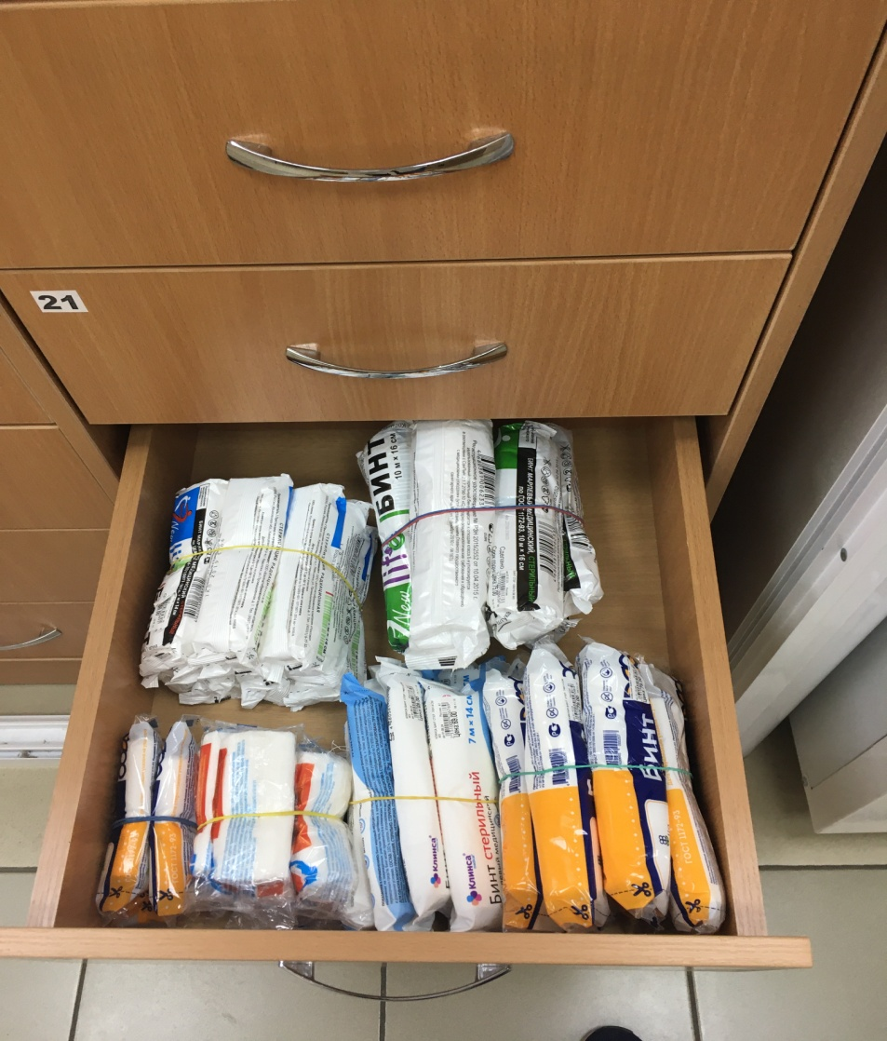
Шкафы для хранения перевязочного материала и резиновых изделий

Slide 8
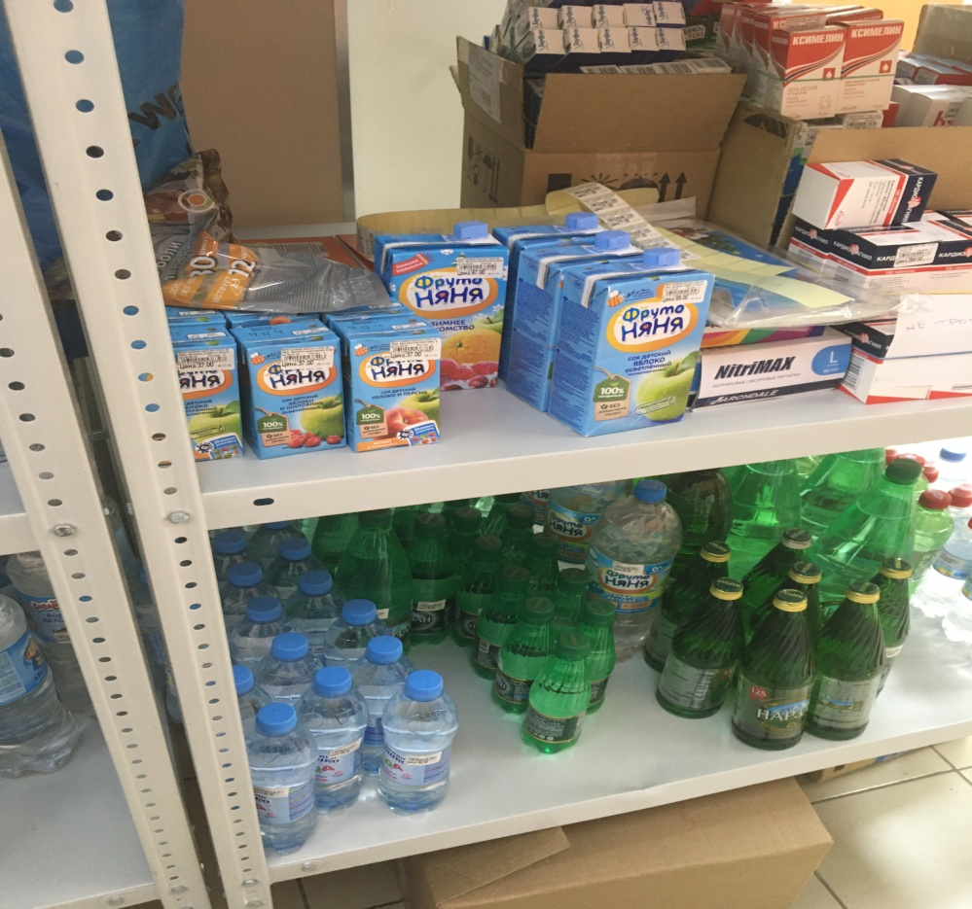
Шкафы для лекарственного растительного материала и парафармацевтической продукции

Slide 9
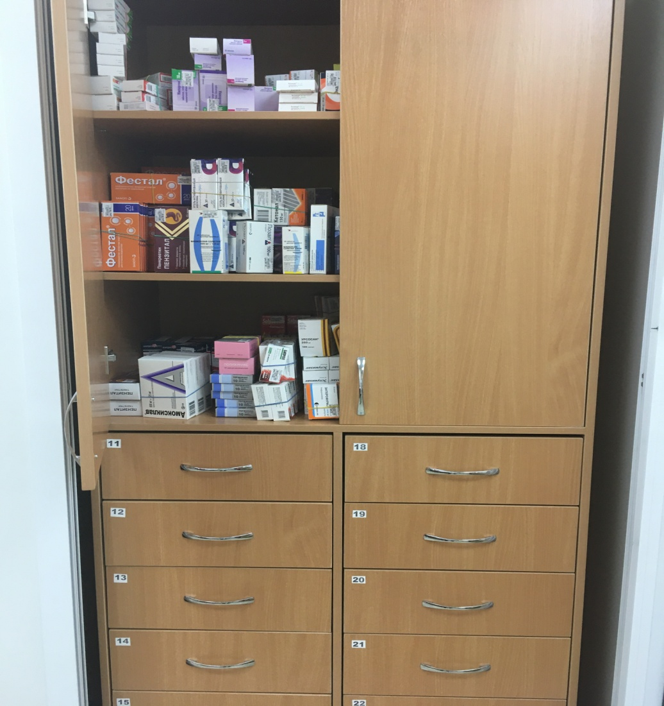
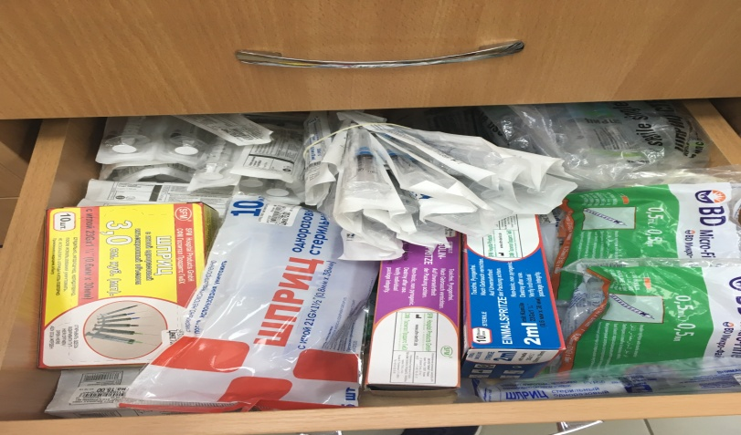
Шкафы для хранения наружных лекарственных препаратов, внутренних лекарственных препаратов и лекарственных препаратов для инъекций

Slide 10
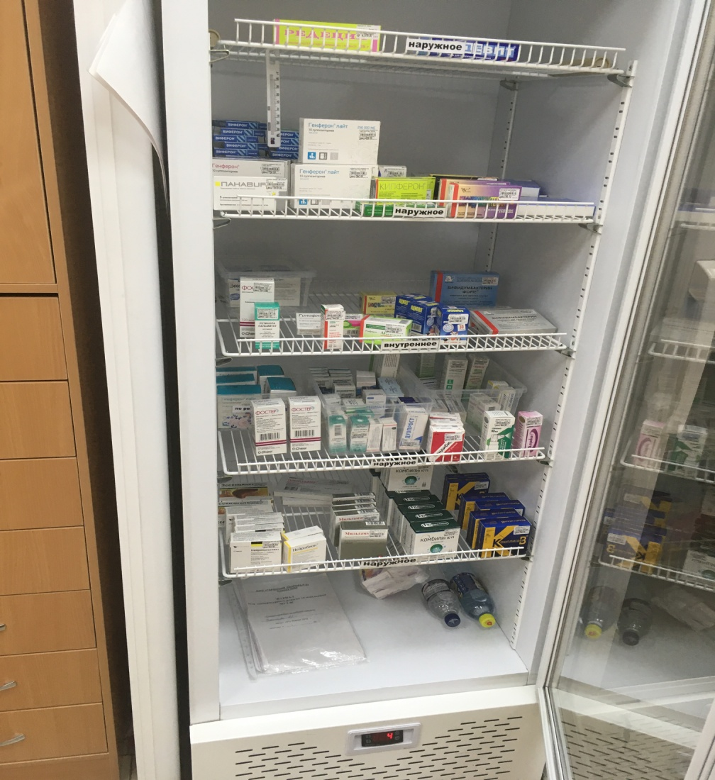
Помещения для хранения аптечных товаров и холодильники

Slide 12
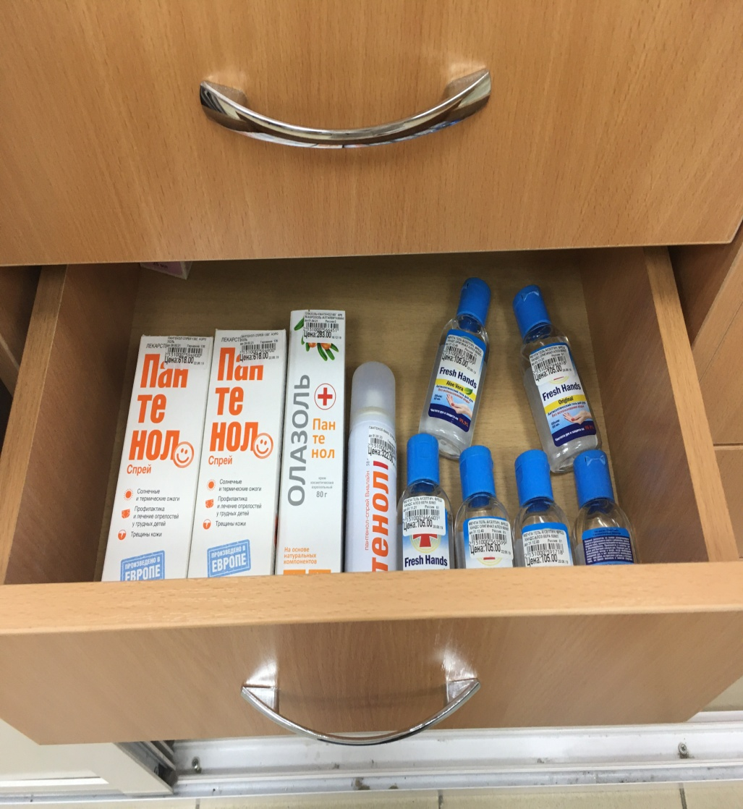
Шкафы для хранения огнеопасных веществ, карантинные зоны и зоны для хранения фальсифицированных, недоброкачественных, контрафактных ЛП а также ЛП с истёкшим сроком годности

Slide 13
Спасибо за внимание

